Slide 1
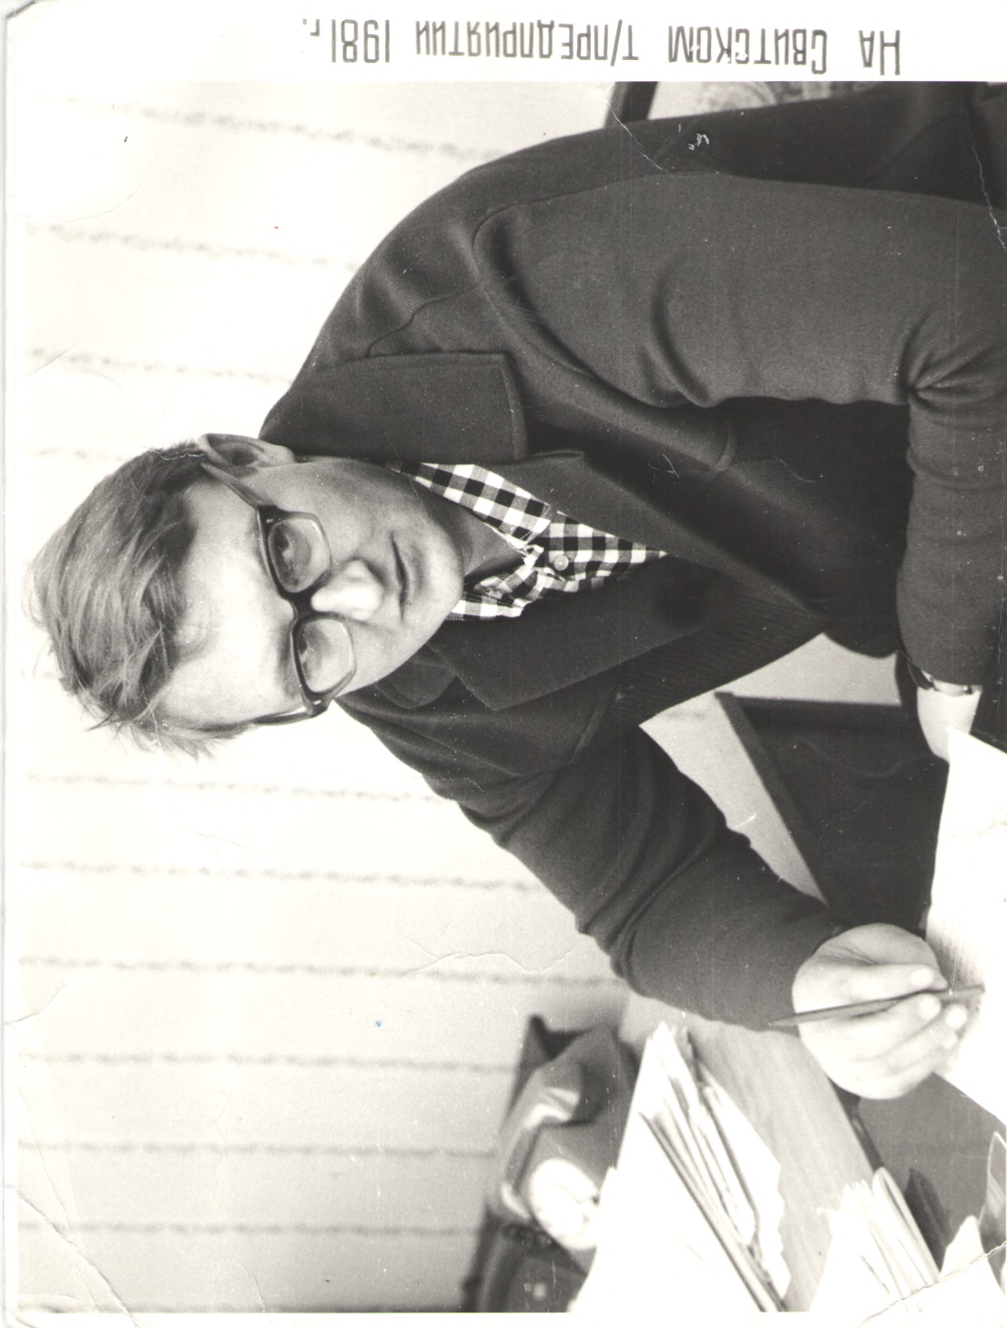
История Духовщинского района в лицах
Гагаев Александр Вадимович (22.12.1949 – 08.12.2010 гг.) родился в г. Канаково Калининской (ныне Тверской) обл. В 1966 г. окончил среднюю школу, в 1972 г. Калининский политехнический институт по специальности «Технология и комплексная механизация разработки торфяных месторождений с присвоением квалификации «Горный инженер».
Все остальные годы жизни Гагаева А.В. были связаны со Смоленской областью. Сразу после института Александр Вадимович работал директором небольшого торфодобывающего предприятия «Голубев мох» Ельнинского района Смоленской области. В 1976 г. был переведен на замдиректора Рославльского торфопредприятия в п. Остер. 29.06.1978 г. переведен на главного инженера Свитского торфопредприятия в п. Озерный, с 1983 г. назначен директором данного предприятия.
Свитское торфопредприятие было самым крупным торфодобывающим предприятием Смоленской области. Свитским строительным управлением (директор Черняк П.Ф.) было разработано и осушено десятки тысяч гектар торфозалежей. На предприятии было построено 3 базы по добыче торфа. Самая ближняя из них находилась на расстоянии 25 км от п. Озерный. Перевозка рабочих была организована железнодорожным транспортом узкой колеи. Базы представляли из себя производственный участок, оборудованный всем необходимым для ремонта техники, отдыха и питания рабочих.
Добыча торфа – работа сезонная и только в хорошую погоду, поэтому рабочие за 4 месяца выкладывались полностью. В отдельные года объем добычи торфа достигал 1 млн. 200 тыс. тонн. Добыча торфа производилась специализированными торфодобывающими машинами: ворошилками, «коробочками», перевалочными машинами. Добывался топливный торф для снабжения Смоленской ГРЭС и сельскохозяйственный торф для нужд сельского хозяйства Духовщинского района и других регионов страны. На добыче торфа работали комплексные бригады, на конечный результат по единой расценке. Люди были заинтересованы, производительность труда была очень высокой.
Гагаев Александр Вадимович

Slide 2
История Духовщинского района в лицах
В межсезонный период предприятие занималось вывозкой торфа. Вывозка торфа осуществлялась железнодорожным и автомобильном транспортом. На предприятии функционировал железнодорожный цех (начальник Демченков В.М.). Были уложены десятки километров постоянных и временных железнодорожных путей, имелись в наличии тепловозы, вагоны и путеукладчики узкой колеи. В период СССР предприятие осуществляло поставки сельскохозяйственого торфа в Крым, Молдавию, Украину и др. регионы страны, поэтому была построена станция перегрузки торфа из вагонов узкой колеи в вагоны широкой колеи. На вывозке торфа работали на конечный результат по единой расценке, производительность труда была очень высокой.
На предприятии действовал автотранспортый цех (начальник Родченков Ю.И.). Автопарк включал в себя легковые, грузовые машины, автобусы. Для вывозки с/х торфа были получены новые КАМАЗы. Вывозка осуществлялась как транспортом предприятия, так и транспортом др. предприятий. В то время вывозке торфа уделялось большое внимание со стороны руководства района и области, вплоть до первого секретаря Обкома партии Клименко И.Е., который неоднократно посещал торфопредприятие.
В зимний период на предприятии осуществлялся ремонт торфодобывающей техники, т.е. шла подготовка к следующему сезону. В период работы Гагаева А.В. был построен Блок ремонтных цехов (далее-БРЦ) (первый начальник Силаев Н.Т., впоследствии Захаренков С.А.). Это был полноценный завод: участок по ремонту железнодорожного транспорта, где осуществлялся ремонт тепловозов, вагонов, путеукладчиков узкой колеи; участок капитального ремонта тракторов (полный цикл); участок по ремонту двигателей; участок по ремонту топливной аппаратуры; механический участок, где работали токарные, фрезерные, плоско-шлифовальный, кругло-шлифовальный станки.
Никогда не простаивал станок проточки колесных пар вагонов узкой колеи, работал кузнечно-заготовительный участок. На основе кооперации с московским заводом «Авангард» на БРЦ были установлены станки с программным числовым управлением, которые успешно работали многие годы. Специалистами БРЦ под руководством Захаренкова С.А. был изготовлен и установлен вагоноопрокидыватель в количестве 2 штук, который работал на
Гагаев Александр Вадимович

Slide 3
История Духовщинского района в лицах
перегрузке торфа в вагоны широкой колеи. Также на БРЦ работал участок ремонта электрического оборудования (Козленков С.В. главный энергетик): перемотка электродвигателей, ремонт электрооборудования всего подвижного состава предприятия. Все нестандартное оборудование строящегося брикетного завода было изготовлено рабочими БРЦ. Руководство предприятия думало не только как организовать рабочие места, но и о социальной сфере работников. Отдел капитального строительства Свитского предприятия, возглавляемого Елистраткиной А.Е., строил все производственные объекты и жилищный фонд - более семи многоэтажных домов, детский сад, школа с бассейном, микрорайон «Торфяники», магазин. На предприятии функционировало подсобное хозяйство: свиноферма на 900 голов, собственная кормовая база. Каждый работник мог получить свежее мясо.
Бухгалтерскую службу долгие годы возглавлял Расстегин П.С. - высококлассный специалист, умный, ответственный, всегда сдержанный человек. Планово-экономический отдел возглавляла Колосова В.П. специалист своего дела, строгая и жесткая в работе, готовая помочь в обычной жизни.
Работники торфопредприятия умели не только хорошо работать, но и отдыхать, силами работников был организован коллектив художественной самодеятельности. На каждый праздник к открытию сезона добычи торфа участники коллектива давали концерты: хоровое, сольное пение, юмористические сценки.
Между цехами организовывались футбольные матчи. Встречи Клуба веселых и находчивых стали традицией. К празднику 8 Марта вместе с традиционным поздравлением директора, награждались Почетными грамотами лучшие работницы предприятия и проводился конкурс «А ну-ка, девушки». Для лучших работников предприятия, совместно с профсоюзной организацией, организовывались экскурсионные поездки по городам Прибалтики и юга России.
Коллектив, возглавляемый директором Гагаевым А.В., достиг высоких результатов в работе, основное - выполнение госзадания. Все это было бы не возможно без сплоченного целеустремленного коллектива, ставившего перед собой высокие задачи и успешно их решавшего. В коллективе царила дружественная, творческая атмосфера.
29 октября 2021 года
Гагаев Александр Вадимович

